Slide 1
Sejong system with AI
2021. 10. 27
조수경
Notes:
Otimization, Data science, and the Urban Facilility ~에 대하여 발표시작 하겠습니다

Slide 2
문제 접근 과정
3D 모델링
Experiment
Tuning
Input | Features
Output | Rendering model
Input | Rendering model
Output | Value
Input | Value
Output | Next features
Gaussian Process
Bayesian Optimization
Input | Features
Output | Value
Input | Features
Mid-output | Next features & value
Output | Optimal Features & Maximized value
1 단계 개발
2 단계 개발
Notes:
저는 다음과 같은 단계로 결과를 도출했습니다. 데이터 분석에

Slide 3
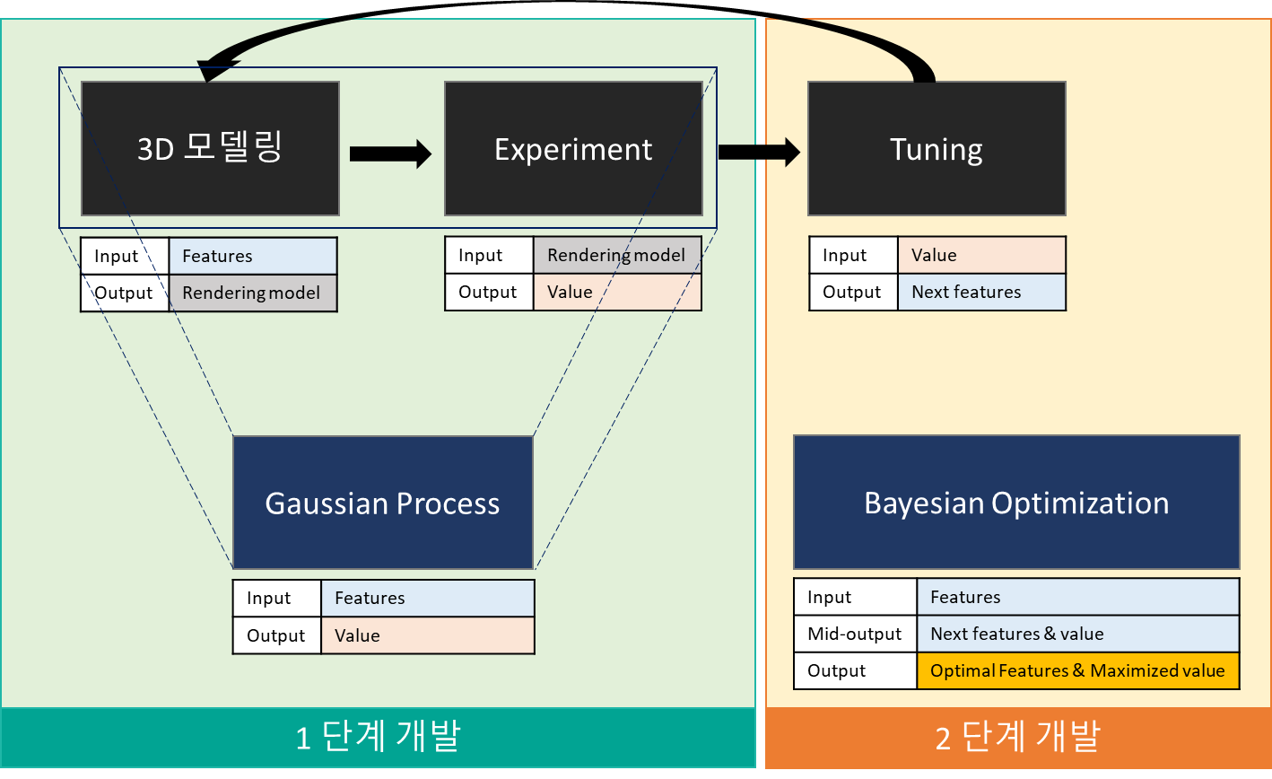
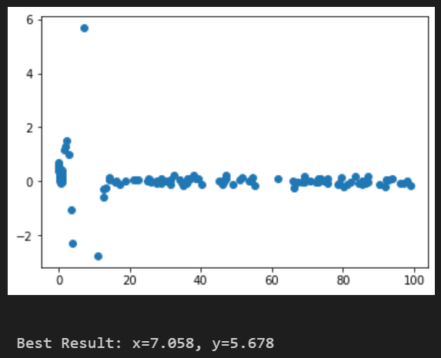
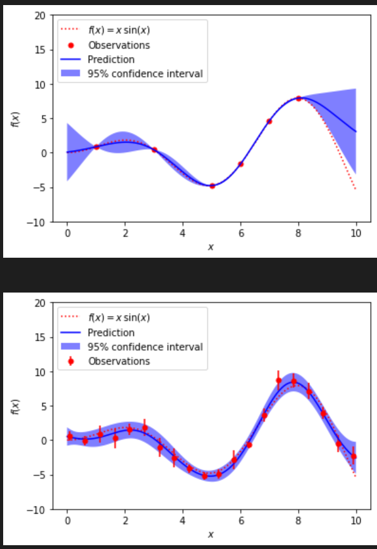
문제 접근 과정
Notes:
저는 다음과 같은 단계로 결과를 도출했습니다. 데이터 분석에

Slide 4
Gaussian Process
특징
다변량 정규분포를 가정
데이터가 주어졌을 때 적절히 예측 값을 반환하는 것이 목표
장점
관찰 값이 다소 적을 경우 사용
단점
전사적 관찰 값을 얻지 못한다면 편향된 (특정 조건에서만 예측이 잘 되는) 예측 값만 예측할 수 있음
계산시간이 다소 소요됨

Slide 5
Bayesian Optimization
특징
다변량 정규분포를 가정
특정 objective function 의 최적 값과 조건을 찾는 것이 목표
장점
관찰 값이 다소 적을 경우 사용
최적 값과 최적 값을 만드는 조건을 효과적으로 찾는 알고리즘
단점
Objective function의 신뢰도에 의존적임
계산시간이 다소 소요됨

